Slide 1
SANTUARIO DEL LIBRO
JERUSALÉN · ISRAEL

Slide 2
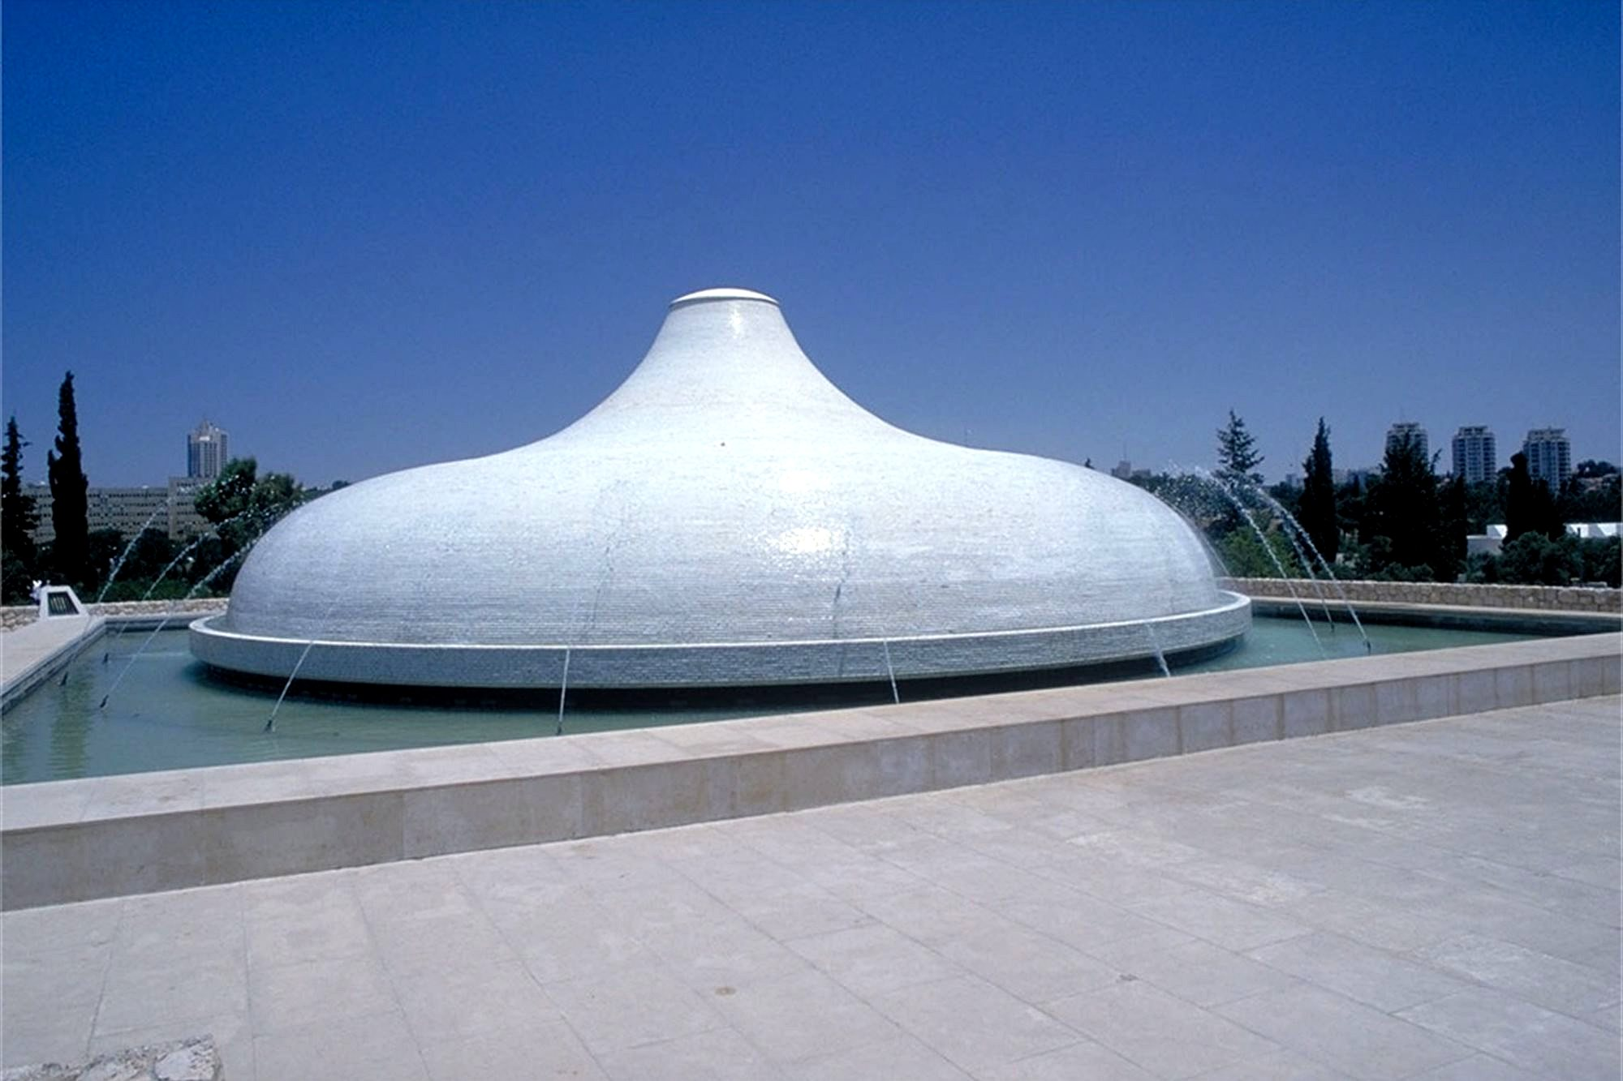

Slide 3
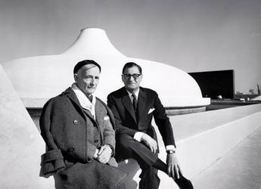
El Santuario del Libro es un ala del Museo de Israel cerca de Givat Ram en Jerusalén que alberga los Rollos del Mar Muerto descubiertos entre 1947 y 1956 en 11 cuevas en los alrededores de la zona de Qumrán.
Inicialmente se pretendía construir el santuario en el campus de la Universidad Hebrea de Jerusalén en Givat Ram, junto a la Biblioteca Nacional de Israel. Un proceso de planificación elaborado durante siete años llevó a la construcción del edificio en 1965, financiado por la familia de David Samuel Gottesman, un filántropo emigrante de Hungría y que había comprado los pergaminos para obsequiarlos al Estado de Israel. Los los arquitectos fueron Armand Phillip Bartos y Frederick John Kiesler. El equipo de arquitectos también incluyó a Gezer Heller, que había construido muchas estructuras importantes en el nuevo estado de Israel.
Armand Phillip Bartos y Frederick John Kiesler

Slide 4
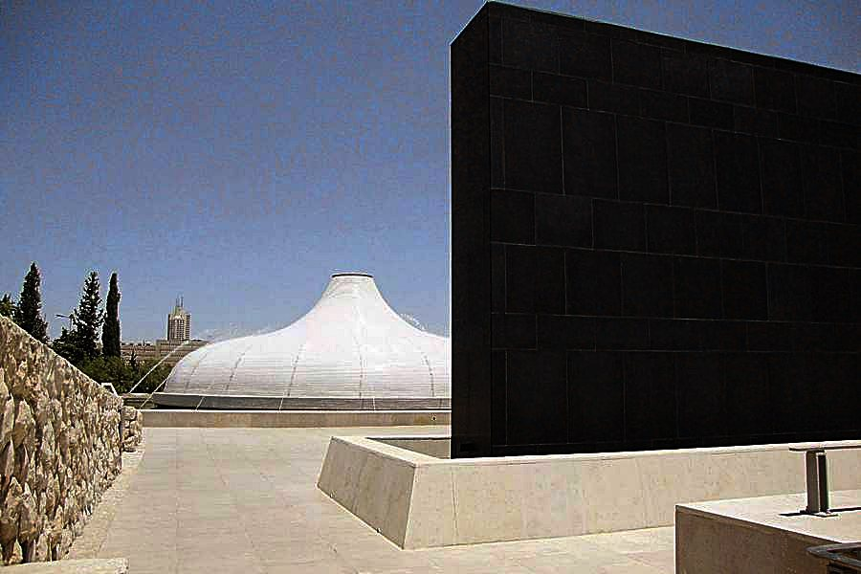

Slide 5
El santuario tiene la forma de una cúpula, que cubre la estructura base colocada dos tercios por debajo de la tierra, ligeramente por encima de un charco de agua que lo rodea en el cual se refleja. Frente a la cúpula hay un muro de basalto negro. Los colores y las formas del edificio evocan el Rollo de la Guerra de los Hijos de la Luz contra los Hijos de las Tinieblas. La cúpula blanca simboliza los Hijos de la Luz y el negro de la pared simboliza los Hijos de las Tinieblas.
Por causa de la fragilidad de los rollos, es imposible exhibir estos permanentemente y se utiliza un sistema de rotación. Después que un manuscrito del pergamino fue expuesto durante 3 a 6 meses, se retira de su escaparate y se coloca temporalmente en una bodega especial, donde “descansa” de la exposición. El museo también posee otros únicos antiguos manuscritos que permiten ver el “Códex Aleppo”.

Slide 6
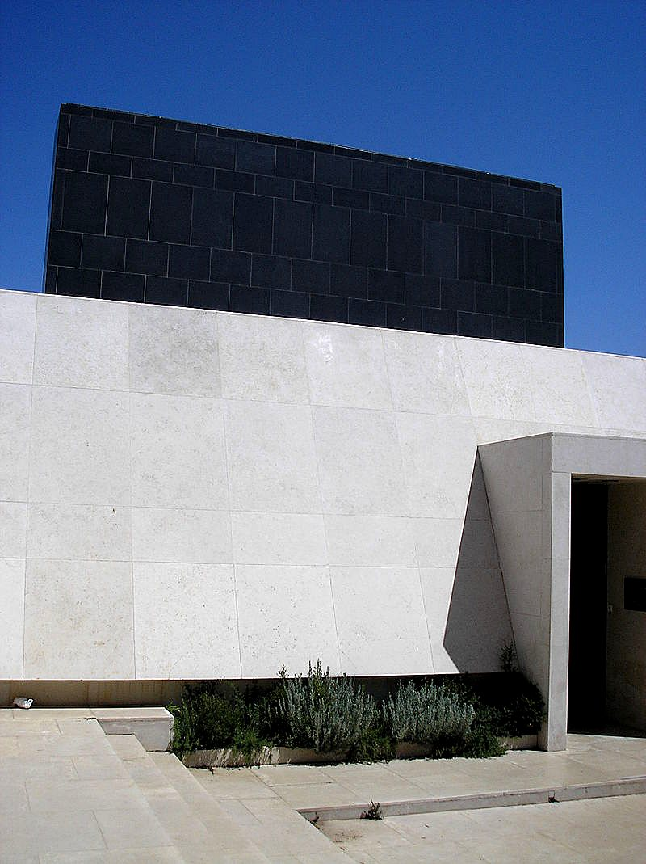

Slide 7
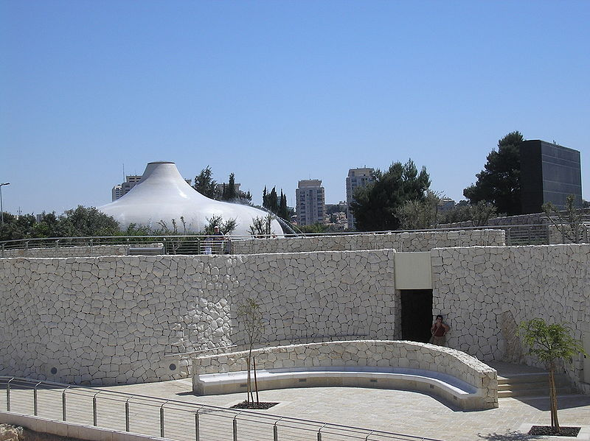

Slide 8
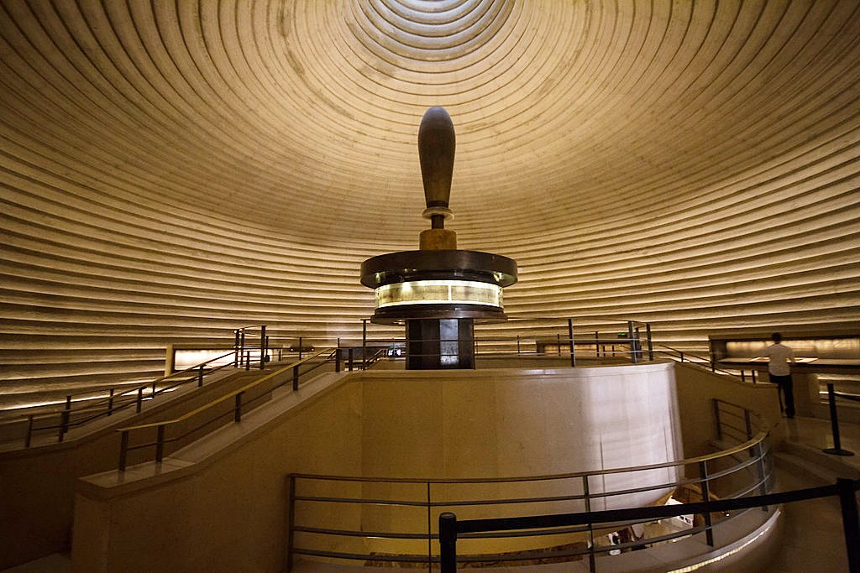

Slide 9
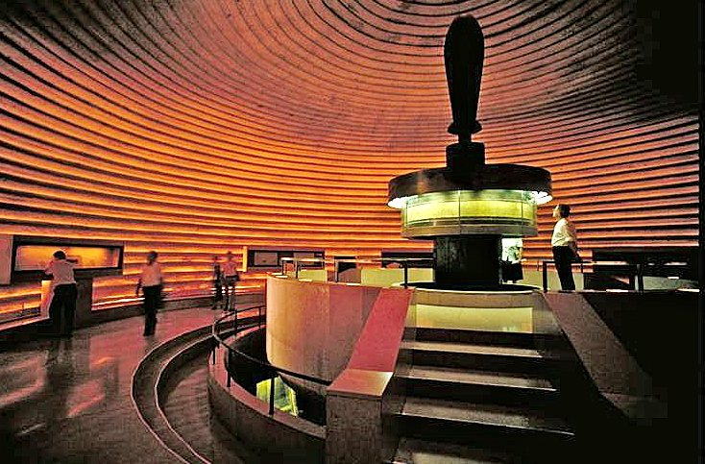

Slide 10
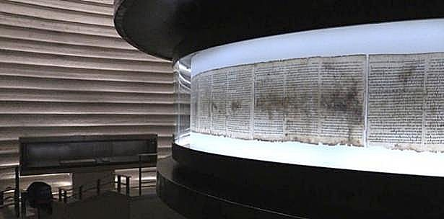

Slide 11
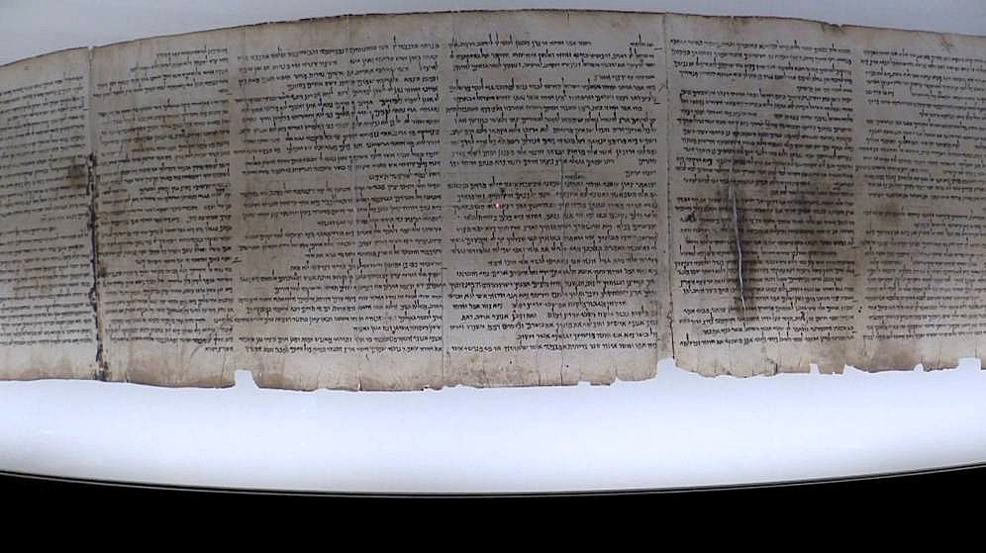

Slide 12
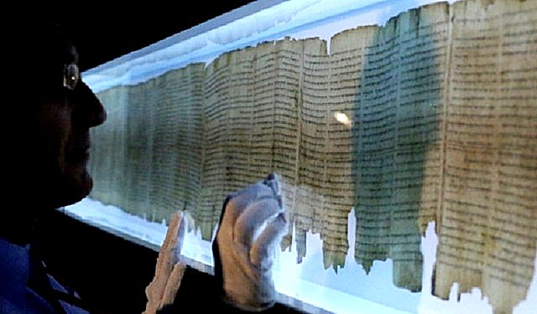

Slide 13
LOS MANUSCRITOS DEL MAR MUERTO
Los Manuscritos del Mar Muerto o Rollos de Qumrán, llamados así por hallarse en cuevas situadas en Qumrán, a orillas del mar Muerto, son una colección de 972 manuscritos. La mayoría de los manuscritos datan de entre los años 250 a. C. y 66 d. C., antes de la destrucción del segundo Templo de Jerusalén por los romanos en el año 70 d. C.
0Casi la totalidad de los manuscritos están redactados en hebreo y arameo, y sólo algunos ejemplares en griego. Los primeros siete manuscritos fueron descubiertos accidentalmente por pastores beduinos a finales de 1946, en una cueva en las cercanías de las ruinas de Qumrán, en la orilla noroccidental del Mar Muerto. Posteriormente, hasta el año 1956, se encontraron manuscritos en un total de once cuevas de la misma región.
Parte de los manuscritos hallados en el mar Muerto constituyen el testimonio más antiguo del texto bíblico encontrado hasta la fecha. En Qumrán se han descubierto aproximadamente doscientas copias, la mayoría muy fragmentadas, de todos los libros de la Biblia hebrea, con excepción del libro de Ester (aunque tampoco se han hallado fragmentos de Nehemías, que en la Biblia hebrea forma parte del libro de Esdras). Del libro de Isaías se ha encontrado un ejemplar completo.
​
Otra parte de los manuscritos son libros no incluidos en el canon de la Tanaj, comentarios, calendarios, oraciones y normas de una comunidad religiosa judía específica, que la mayoría de expertos identifica con los esenios. La mayoría de los manuscritos se encuentran hoy en el Museo de Israel y en el Museo Rockefeller de Jerusalén, así como en el Museo Arqueológico de Jordania en Ammán. Algunos manuscritos o fragmentos se encuentran también en la Biblioteca Nacional de Francia en París o en manos privadas, como la Colección Schøyen en Noruega.

Slide 14
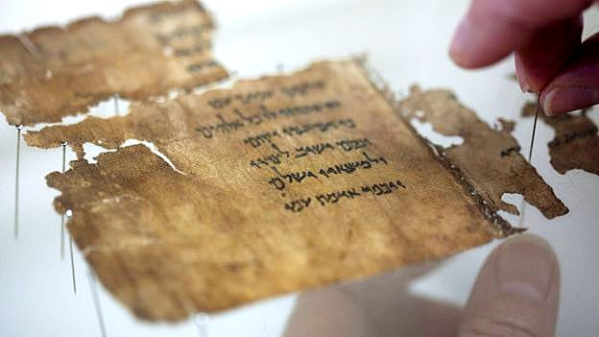

Slide 15
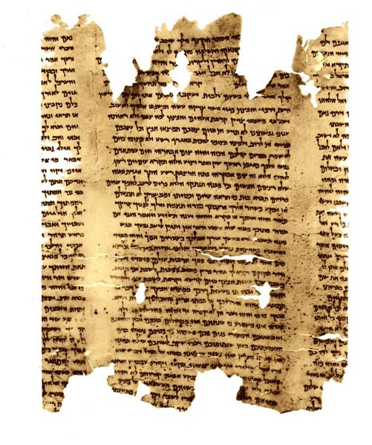

Slide 16
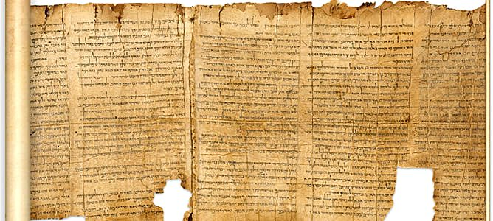
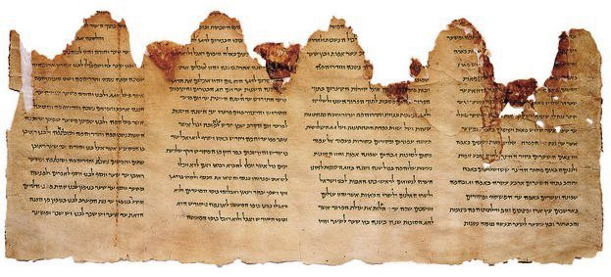

Slide 17
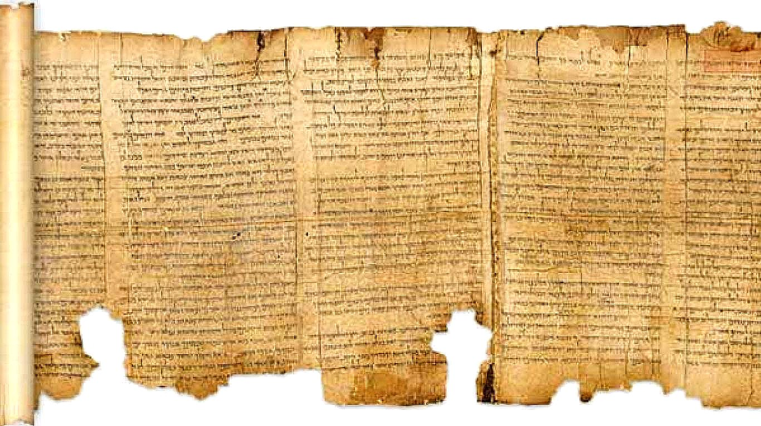

Slide 18
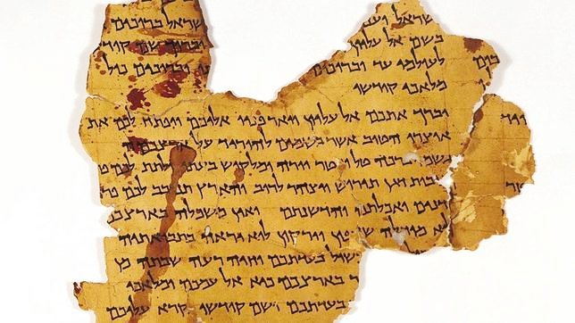
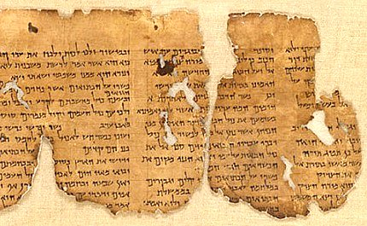

Slide 19
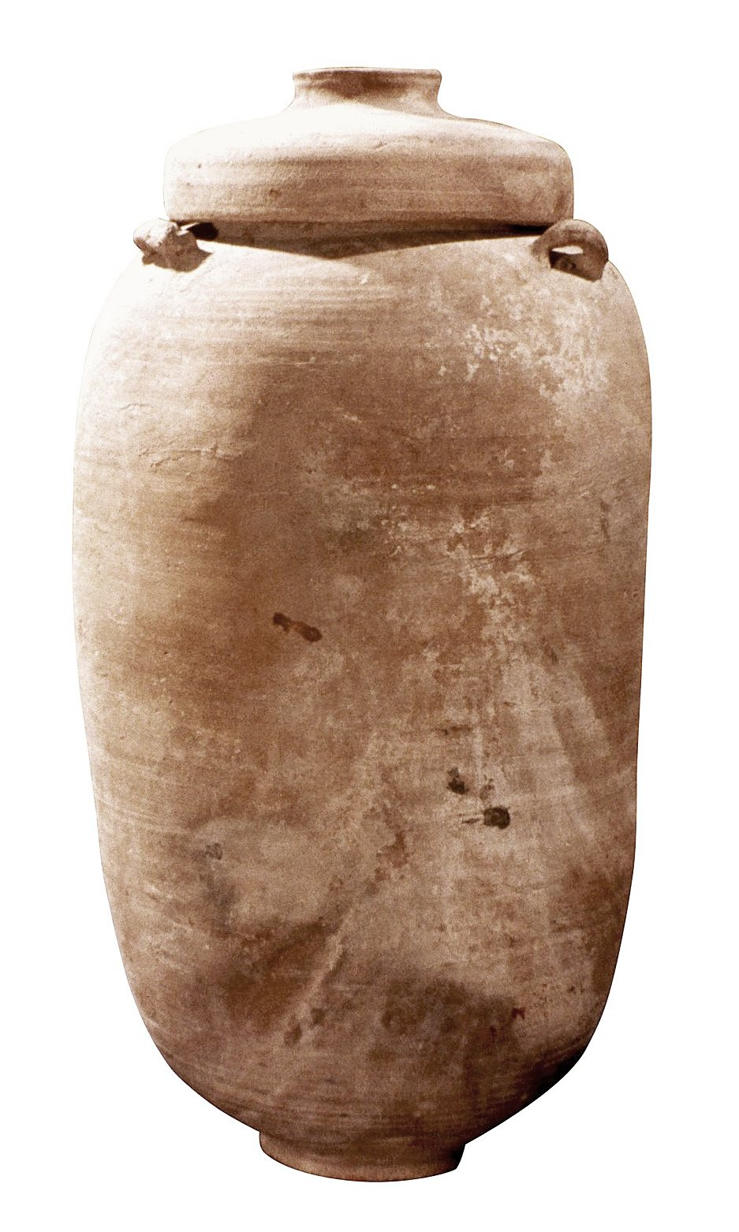
Es un recipiente como los que se emplearon para guardar los manuscritos

Slide 20
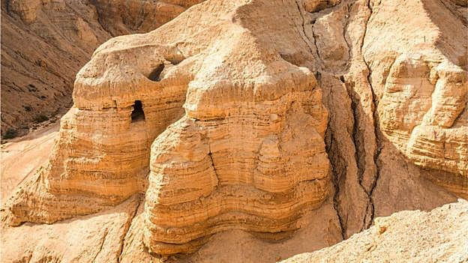
Una de las cuevas en Qumrán donde se encontraron parte de los manuscritos

Slide 21
LOS ESENIOS EN QUMRÁN
Los esenios eran los miembros de una secta judía, establecida en Qumrán, probablemente desde mediados del siglo II a.C. tras la Revuelta Macabea, y cuya existencia hasta el siglo I está documentada por distintas fuentes. Sus antecedentes inmediatos podrían estar en el movimiento hasideo, de la época de la dominación seléucida (197 a 142 a. C.).

Slide 22
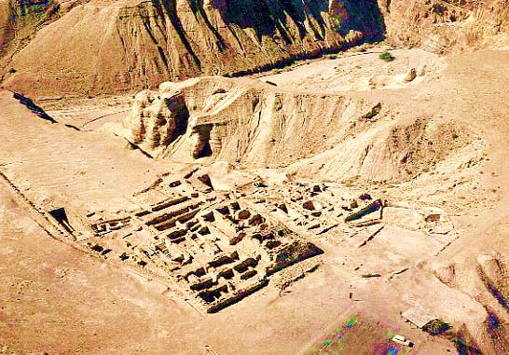
Asentamiento esenio en Qumrán

Slide 23
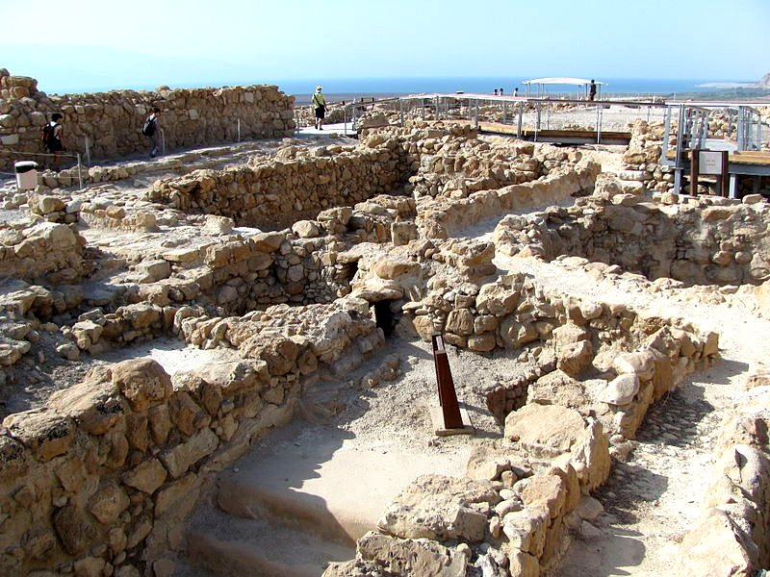

Slide 24
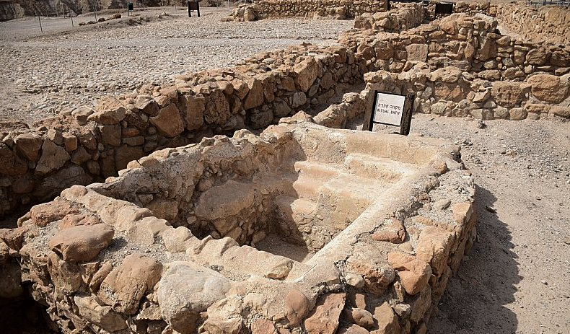

Slide 25
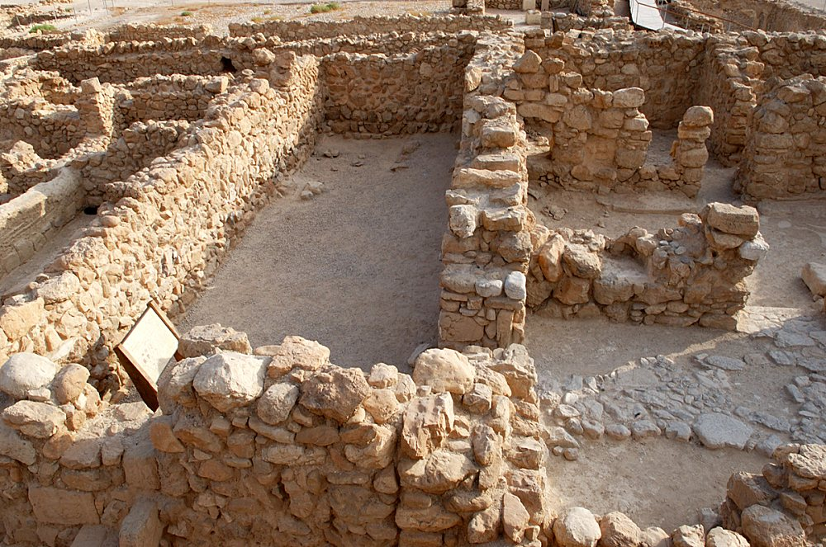

Slide 26
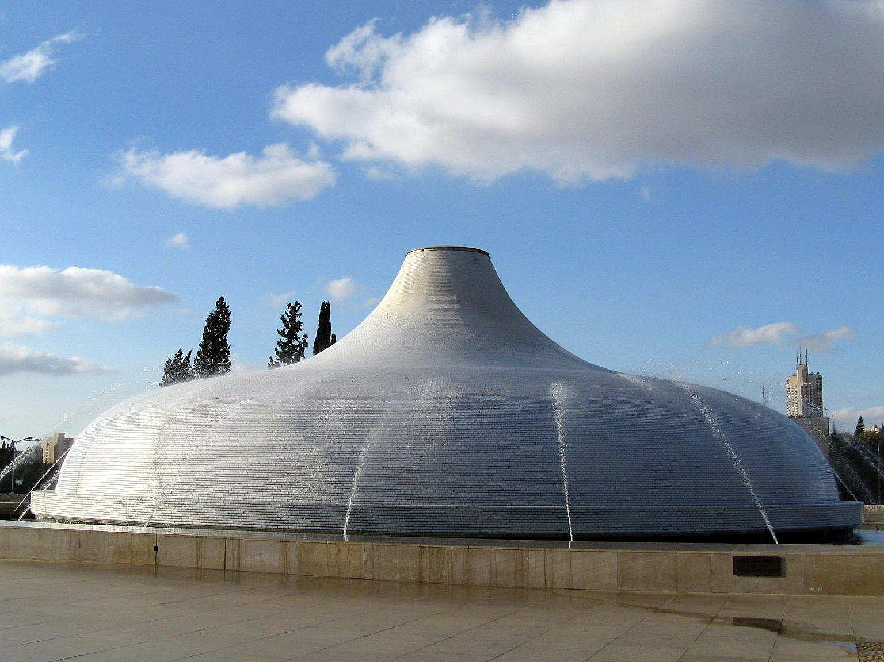

Slide 27
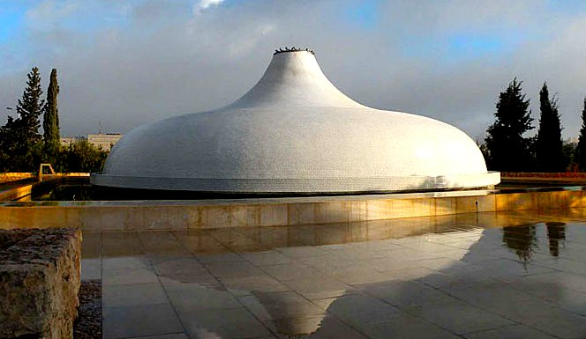

Slide 28
“Los Dioses, sean cuales sean, y si existen, lo saben todo y ven todo cuanto hacemos. Pretender engañarlos es un trabajo inútil. Lo correcto es obrar bien con las palabras, las intenciones y los hechos. No hacer con los demás lo que no quieres que hagan contigo. Pensemos que todos somos iguales, habitantes de este planeta, que se merece ser respetado y cuidado, y no lo estamos haciendo. De seguir así la humanidad esta condenada a desaparecer, y nadie la podrá salvar.”
Anónimo

Slide 29

GRACIAS POR TU VISITA
Y QUE TENGAS UN BUEN DÍA
VICTOR NOVELLÓN

Slide 30







¿Te ha gustado?
Puedes ver más entrando
Aquí
Además puedes recibir powerpoints en tu correo electrónico suscribiéndote aquí:

